Slide 1
Картины художников о школе, товарищах и семье
Презентация по ИЗО в 5 классе VIII вида
Выполнил учитель классов VIII вида МОУ СОШ № 5 г. Ржева
Царькова Г.А.

Slide 2
Вопросы для выяснения общего смысла картин
Кого вы видите на картине?
Что они делают?
Кого видите в центре (на переднем плане) картины? Что делают герои? Почему?
Что делают другие персонажи? Почему?
Как вы думаете, что было до этого? Что будет потом?
Какие чувства вызывает картина?

Slide 3
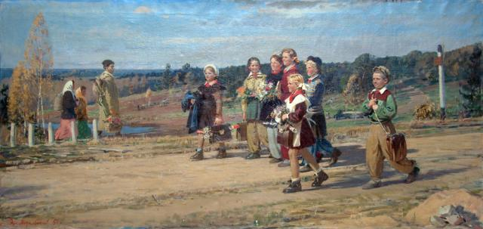
Д. Мочальский «1 сентября»

Slide 4
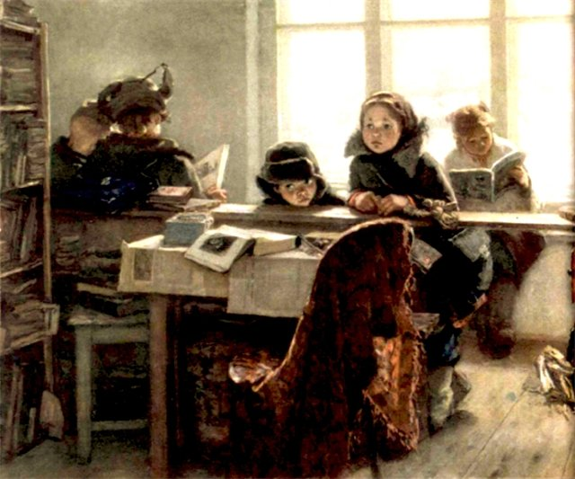
И. Шевандронов «В сельской библиотеке»

Slide 5
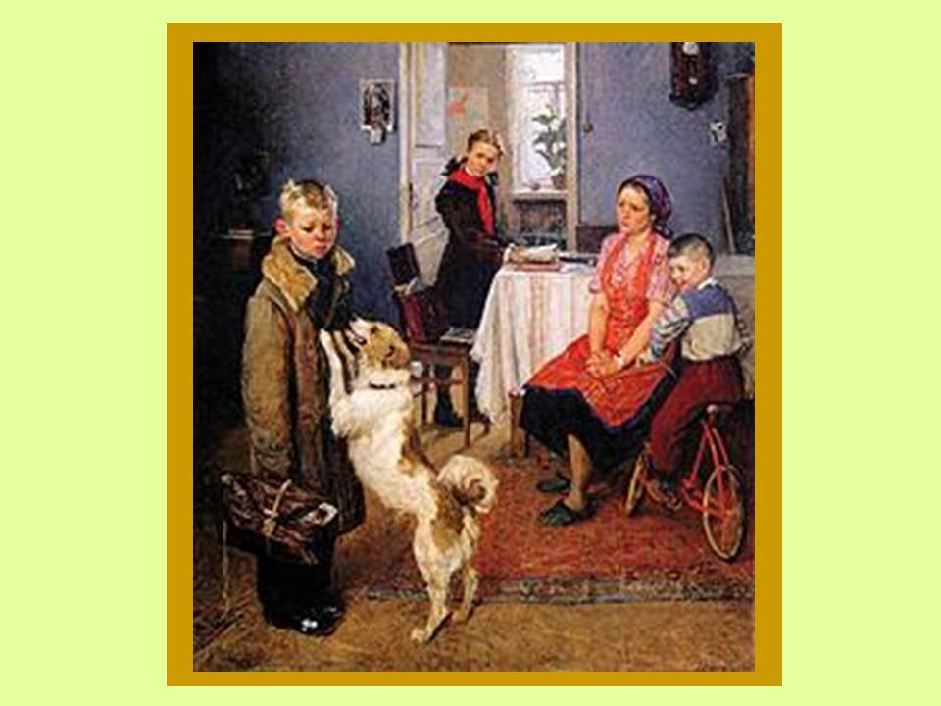
Ф. решетников «Опять двойка»

Slide 6
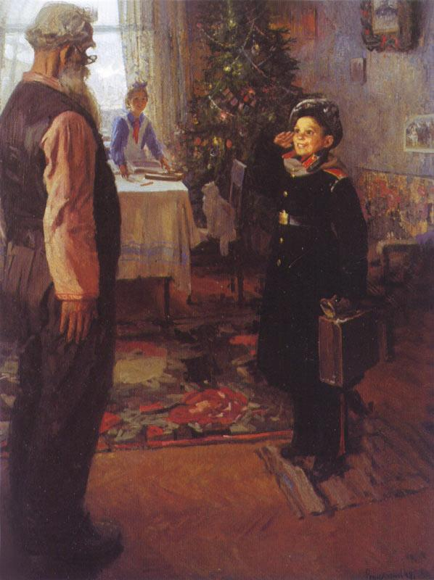
Ф. решетников «прибыл на куникулы»

